Slide 1
Procesy przedsiębiorczego odkrywania w kontekście rozwoju innowacyjnego województwa śląskiego do roku 2020
dr inż. Jan BONDARUK

Slide 2
GŁÓWNE ZAŁOŻENIA
Skuteczna transformacja gospodarcza prowadząca do wzrostu konkurencyjności wymaga:
ukierunkowania działań podmiotów regionalnych oraz strumienia pomocy publicznej na innowacje oraz rozwój dla realizacji kluczowych wyzwań krajowych i regionalnych
stymulowania inwestycji prywatnych w badania, rozwój oparty na wiedzy
budowania przewagi konkurencyjnej w wymiarze europejskim i globalnym
wprowadzenia zasad oceny prowadzonych działań w oparciu o wskaźniki i fakty ujęte w spójny system monitorowania i ewaluacji

Slide 3
MODEL PPO JAKO WYNIK BADANIA EWALUACYJNEGO
Przedmiotem badania w ramach ewaluacji były analizy:
metod badawczych prowadzenia PPO
dokumentów strategicznych w zakresie innowacyjnego rozwoju regionu w kontekście uwarunkowań krajowych i europejskich
dokumentów ewaluacyjnych
dostępności źródeł informacji i danych statystycznych umożliwiających identyfikację obszarów i sektorów przewag

Slide 4
PODSTAWY METODYCZNE
Guide to Research and Innovation Strategies for Smart Specialisations (RIS3)
Smart Specialisation from design to implementation. Handbook
metodyka procesu przedsiębiorczego odkrywania wykonana przez Bank Światowy na zlecenie Ministerstwa Rozwoju
Identyfikacja przewag konkurencyjnych w procesie przedsiębiorczego odkrywania
Autorska ocena wskaźnikowa na danych statystycznych
Dialog z interesariuszami
Przełożenie na politykę innowacyjną
ukierunkowanie pomocy publicznej na innowacje
stymulowanie inwestycji prywatnych w badania, rozwój i innowacje
bazowanie na potencjale lokalnym
Stosowane podejście do PPO

Slide 5
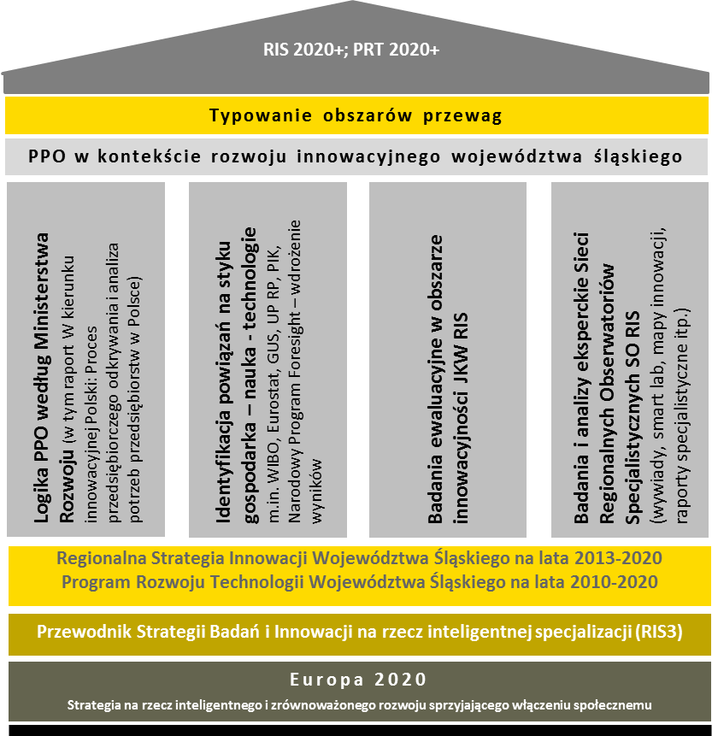
KONCEPCJA PROWADZENIA PPO W WOJEWÓDZTWIE ŚLĄSKIM
EFEKTY
METODY I NARZĘDZIA
PODSTAWY

Slide 6
MODEL PPO
Faza I
Ocena wskaźnikowa potencjału regionu i wstępne typowanie obszarów przewag
Typowanie obszarów przewag w oparciu o dane statystyczne
Identyfikacja powiązań nauka-gospodarka-technologie
Obszary badań w procesie przedsiębiorczego odkrywania
FAKTY
Faza II
Ekspercki wybór obszarów przewag
Spotkania warsztatowe (SMART LAB)
Proces foresight’u w sferze B+R
Wywiady, ankiety, badania eksperckie
Mapy innowacji
INTERPRETACJA
Obszary przewag i inteligentne specjalizacje
Rekomendacje dla Regionalnej Strategii Innowacji (RIS)

Slide 7
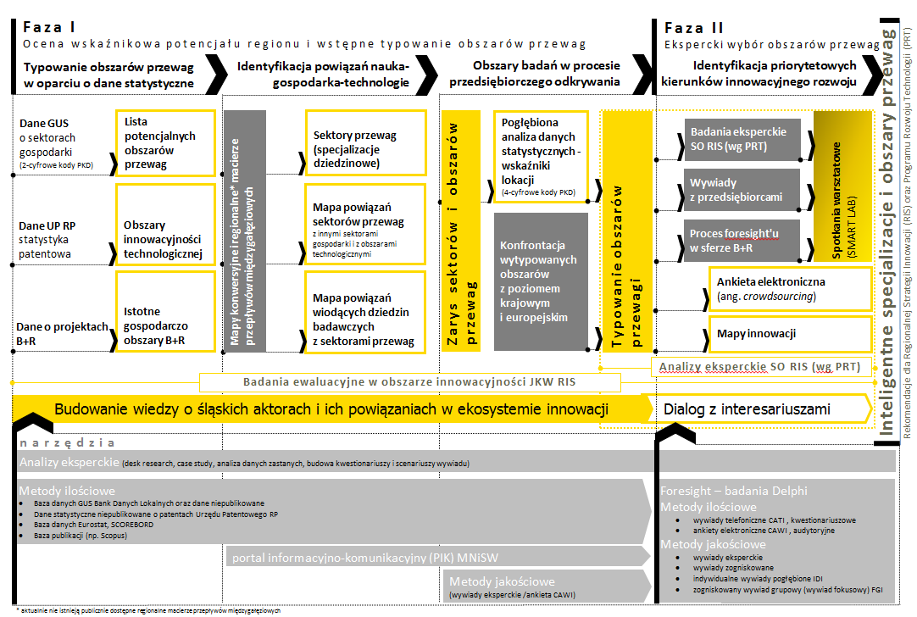
MODEL PPO DLA WOJEWÓDZTWA ŚLĄSKIEGO
FAKTY
INTERPRETACJA

Slide 8
IDENTYFIKACJA OBSZARÓW PRZEWAG
Obszary przewag
sektory gospodarki (PKD) wpływające na potencjał technologiczny i naukowy regionu
Dane UP RP
Działalność gospodarcza
PKD
Aktywność patentowa
MKP
Potencjalne obszary przewagi
PKD
Dane GUS
Dane MNiSWPol-on
Aktywność B+R
NABS

Slide 9
TYPOWANIE SEKTORÓW I OBSZARÓW PRZEWAG
Analizy statystyczne w oparciu o dane GUS, UPRP i MNiSW na różnych poziomach agregacji danych
Lista sektorów przewagi konkurencyjnej w gospodarce
Analityczne poszukiwanie korelacji
Analizy obszarów cross-sektorowych
(zielona gospodarka, ekoprzemysły, przemysły morskie, przemysły kreatywne, przemysły doznań, przemysły mobilności, przemysły usług mobilnych, przemysły medycyny spersonalizowanej)
Identyfikacja powiązań sektorów przewag z innymi sektorami gospodarki i z obszarami technologicznymi
Wyznaczenie
powiązań wiodących dziedzin badawczych z sektorami przewag w gospodarce
Analizy potencjalnych specjalizacji regionalnych wobec rozstrzygnięć Strategii Odpowiedzialnego Rozwoju (SOR)

Slide 10
WSTĘPNE TYPOWANIE OBSZARÓW PRZEWAG W PRAKTYCE
Lista sektorów wg PKD
Analiza danych statystycznych z wykorzystaniem wskaźników lokacji (LQ) w ujęciu statycznym i dynamicznym
Lista obszarów technologicznych wg MKP
Analiza statystyki patentowej dla identyfikacji obszarów wyróżniających się na tle kraju
Lista obszarów B+R wg NABS
Analiza projektów badawczych i badawczo-wdrożeniowych z wykorzystaniem wskaźnika lokacji (LQ)
Identyfikacja powiązań nauka-gospodarka-technologie – lista sektorów wg PKD
Lista potencjalnych obszarów przewag wg PKD
Analiza występujących korelacji z wykorzystaniem tablic konwersyjnych, m.in. ISIC - IPC4;
NACE Rev. 2 vs NABS

Slide 11
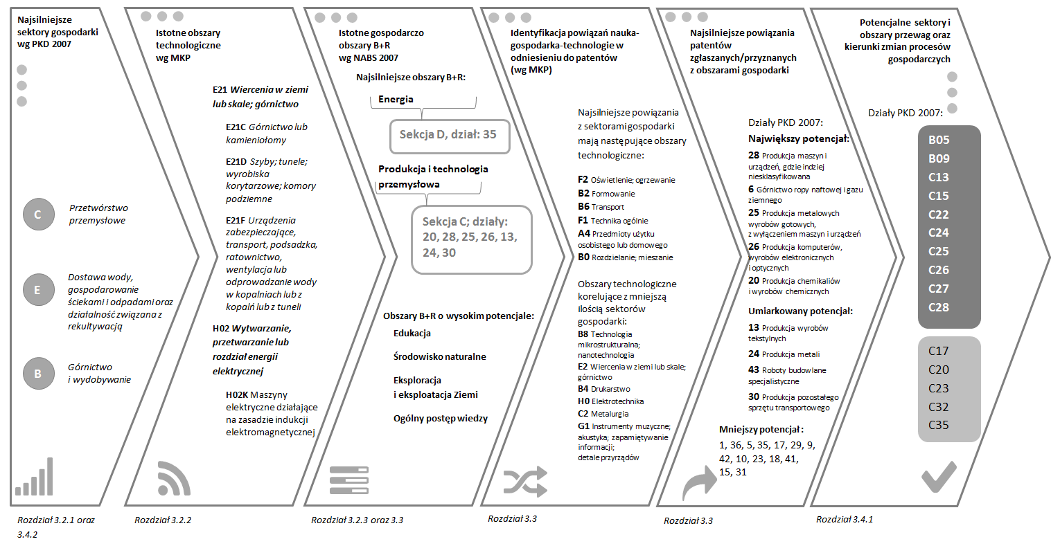
WYNIKI TYPOWANIA OBSZARÓW PRZEWAG

Slide 12
FAZA II - EKSPERCKI WYBÓR OBSZARÓW PRZEWAG
Badania dziedzinowe
Zakres tematyczny badań prowadzony jest na podstawie wyników oceny wskaźnikowej dla zidentyfikowanych potencjalnych obszarów przewag
Charakter wielopłaszczyznowy
Badanie prowadzone z wykorzystaniem różnych metod i narzędzi dla osiągnięcia różnorodnego stopnia partycypacji oraz interakcji między uczestnikami oraz wskazania obszarów przewag i potencjalnych inteligentnych specjalizacji
Szeroka grupa interesariuszy
Główna grupa to przedsiębiorcy

Slide 13
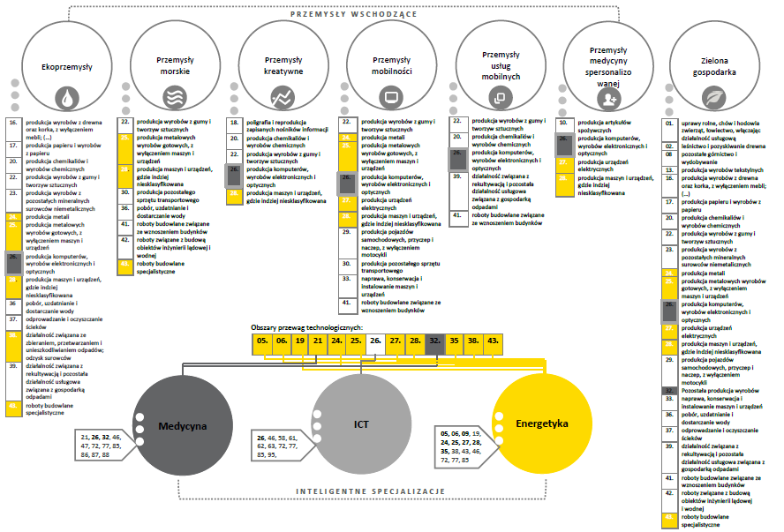
POWIĄZANIE OBSZARÓW PRZEWAG ZE SPECJALIZACJAMI WOJEWÓDZTWA ŚLĄSKIEGO

Slide 14
MAPA PROCESU PRZEDSIĘBIORCZEGO ODKRYWANIA

Slide 15
PODSUMOWANIE
Przyjęte podejście do procesu przedsiębiorczego odkrywania integruje metody wskaźnikowe (bazujące na danych statystycznych) z wiedzą ekspercką (udział aktorów ekosystemu innowacji)
rezultaty badania
Województwo śląskie ma dominujący w skali kraju potencjał technologiczny związany z zieloną gospodarką i znaczący potencjał związany z sektorami wszystkich rodzajów przemysłów wschodzących
Wskazanie obszarów przewag jest pochodną wyników oceny potencjału innowacyjnego oraz występujących zależności i powiązań sektorowych
Przy strategicznym wyborze specjalizacji województwa należy w większym niż dotychczas stopniu uwzględnić pojawiające się słabe sygnały i występujące w gospodarce powiązania
metodologia
Powtarzalna, obiektywna i wymierna ocena pozycji konkurencyjnej regionu
-> skuteczne adresowanie interwencji publicznej i mechanizmów wsparcia
Wyniki badań są punktem wyjścia do dalszej dyskusji nad kierunkami rozwoju regionu

Slide 16
DZIĘKUJĘ
ZA UWAGĘ
Główny Instytut Górnictwa
jbondaruk@gig.eu
tel. 032 259 24 66
www.rpo.slaskie.pl

